Slide 1
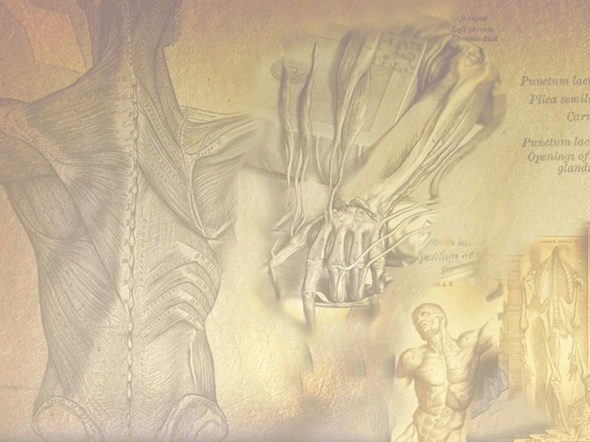
Строение нервной системы и ее значение
8 класс

Slide 2
Нервная система
Основными свойства нервной системы являются проводимость и возбудимость. В основе деятельности нервной системы лежит рефлекс.
Рефлекс – это ответная реакция организма на воздействие внешних или внутренних факторов, осуществляемая нервной системой.
Путь, по которому проходит нервный импульс при осуществлении рефлекса, называется рефлекторной дугой.

Slide 3
Рефлекторная дуга состоит из 5 звеньев:
1. Рецептор – отвечает за восприятие информации. Чаще всего это нервное окончание.
2. Чувствительный (афферентный) нейрон, передающий информацию в нервный центр.
3. Нервный центр, в котором происходит обработка информации и формирование адекватного ответа. Он расположен в мозге или нервных узлах.
4. Двигательный (эфферентный) нейрон, передающий информацию к рабочему органу.
5. Рабочий орган – это мышца или железа, выполняющая ответную реакцию.

Slide 4
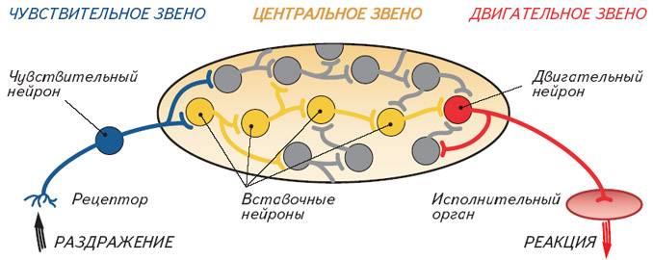
Строение рефлекторной дуги

Slide 5
Нервная система
Бывают двухнейронные и трехнейронные рефлекторные дуги.
Двухнейронная дуга образована двумя нейронами (чувствительным и двигательным)
Трехнейронная дуга включает чувствительный нейрон, один или несколько вставочных нейронов и двигательный нейрон.
Примером двухнейронной дуги является дуга коленного рефлекса
Пример трехнейронной дуги – дуга защитного рефлекса (отдергивание руки в ответ на прикосновение горячего к коже).

Slide 6
Пример двухнейронной дуги

Slide 7
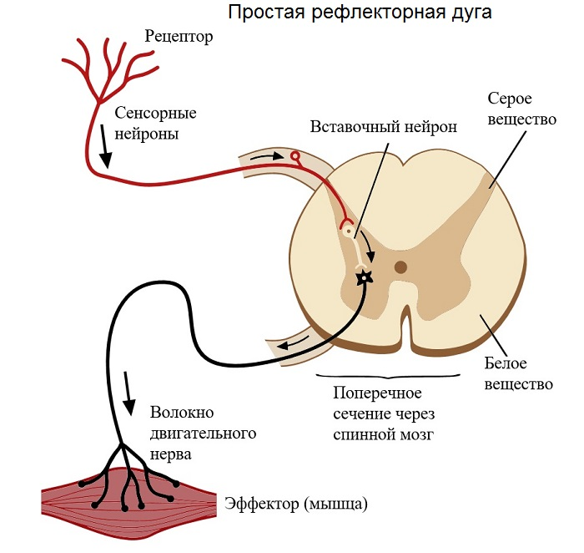
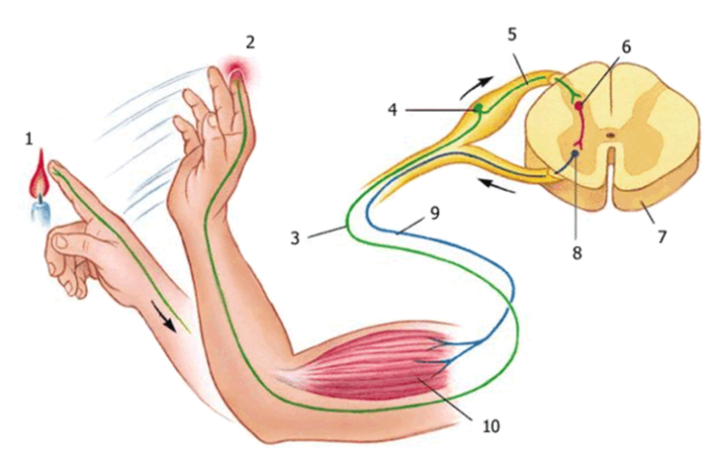
Пример трехнейронной дуги

Slide 8
Нервная система
Основу нервной ткани составляют нервные клетки – нейроны
Нервы – скопления отростков нейронов вне ЦНС, заключённые в общую оболочку и проводящие нервные импульсы.
Нервные узлы – скопления тел нейронов вне ЦНС.
Синапс - место контакта нейронов друг с другом и с другими клетками

Slide 9
Строение нейрона
дендриты
тело
нейрона
аксон
Основные свойства нейрона - возбудимость и проводимость

Slide 10
Синапс
Пузырьки с медиатором
Синаптическая щель

Slide 11
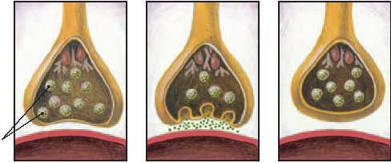
Передача импульсов через синапс
1
2
3
синапс
медиатор
1- в состоянии покоя медиаторы хранятся в конце аксона;
2 – при возбуждении аксона медиаторы выходят и действуют на другую клетку, и в ней возникает импульс;
3- медиаторы разрушаются и передача информации прекращается

Slide 12
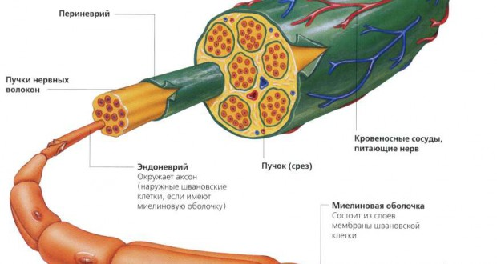
Строение нерва

Slide 13
Нервы (от лат. нервус — струна)
- это аксоны, объединенные в пучки
Чувствительные - обеспечивают проведение импульсов от рецепторов в ЦНС. Их тела лежат за пределами ЦНС
Вставочные – передают возбуждение с чувствительного на исполнительный нейрон. Эти нейроны лежат в пределах ЦНС
Двигательные (исполнительные) - обеспечивают проведение импульсов из ЦНС в исполнительные органы. Их тела лежат в ЦНС
Смешанные - способны проводить импульсы в обоих направлениях

Slide 14
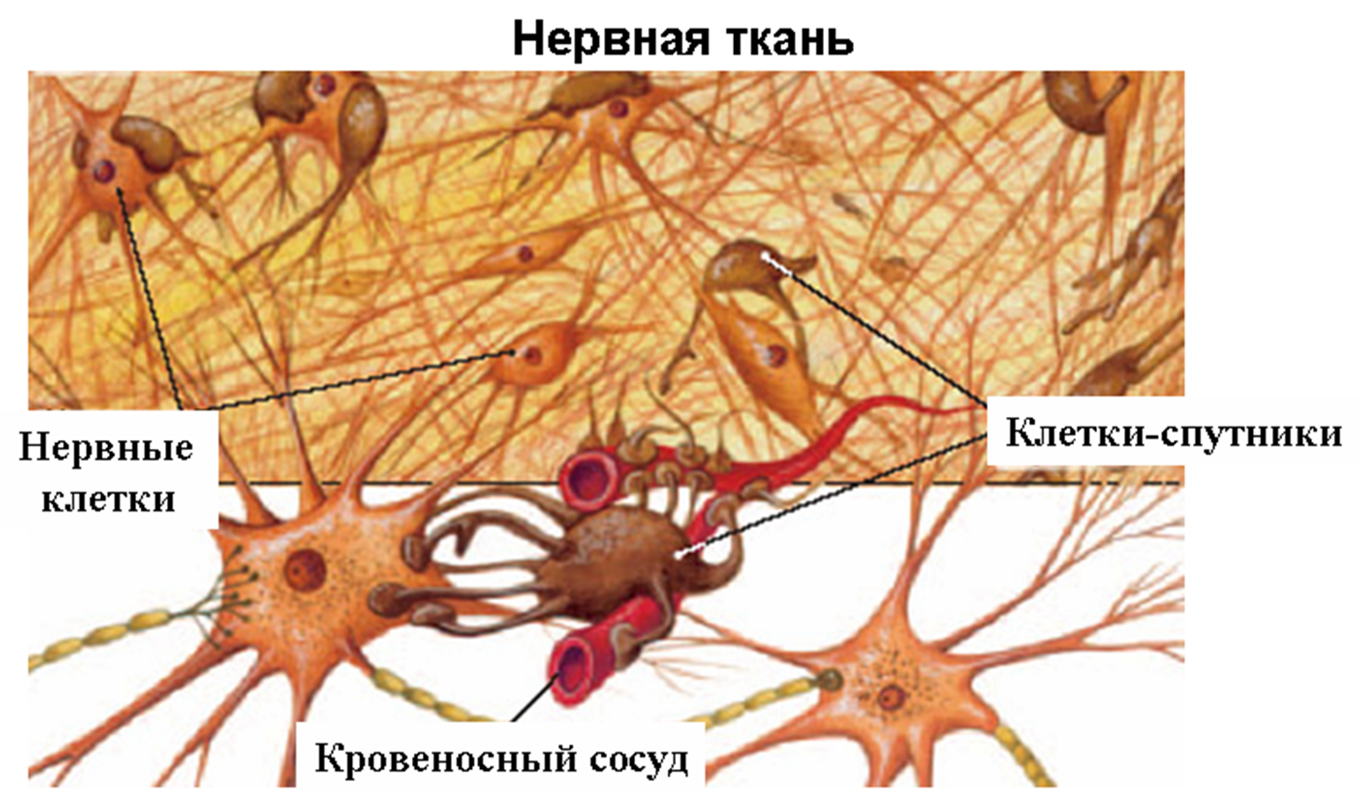
Особенность: возбудимость и проводимость
Функции: регуляция процессов через рефлексы

Slide 15
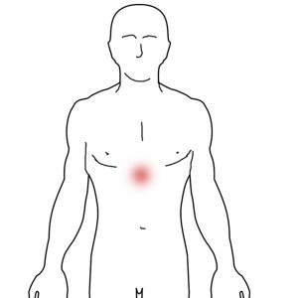
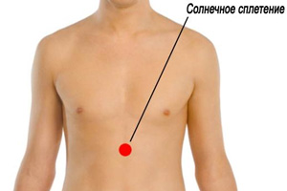
Нервные сплетения
— это совокупность нервных волокон различных нервов, иннервирующих кожный покров, скелетные мышцы и внутренние органы.
Например, солнечное сплетение, расположено в брюшной полости

Slide 16
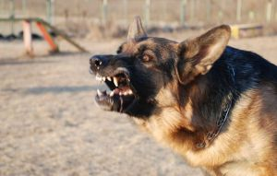
Нервные центры
- это совокупность нейронов, располагающихся в строго определенных отделах ЦНС и осуществляющих один рефлекс
Например, реакция организма человека на выскочившую из-за угла собаку:
Скелетные мышцы сократятся - подготовка к бегству или обороне (человек вздрогнет).
Дыхание участится - обеспечение кислородом всех органов.
Сердце забьётся чаще, чтобы кровь быстрее доставляла к органам глюкозу и кислород из лёгких.
Работа пищеварительной системы затормозится, ее участие в этот момент не требуется.

Slide 17
Строение нервной системы

Slide 18
Отделы нервной системы
1) По положению выделяют центральный и периферический отдел.
Головной и спинной мозг составляют центральную нервную систему.
Нервы, нервные узлы и нервные окончания входят в состав периферической нервной системы.
2) Функциональные отделы:
Соматическая (иннервирует тело, скелетные мышцы и обеспечивает связь организма с окружающей средой)
Вегетативная (автономная) нервная система.

Slide 19
Строение нервной системы
Нервная система
Центральная
нервная
система (ЦНС)
Периферическая
нервная система
Головной
мозг
Спинной
мозг
нервы
Нервные
узлы
Нервные
окончания

Slide 20
Строение спинного мозга

Slide 21
Спинной мозг
Спинной мозг – это длинный тяж цилиндрической формы. Длина около 45 см., диаметр около 1 см., масса 34-38 г. Расположен внутри позвоночного канала.
Вверху переходит в продолговатый мозг.
Защищен тремя оболочками из соединительной ткани: мягкой, паутинной и твердой.

Slide 22
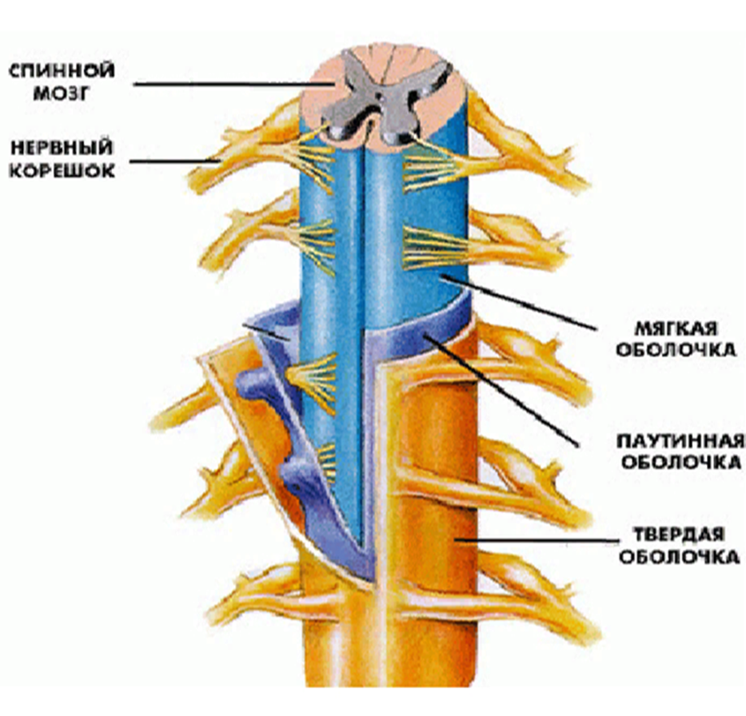
Оболочки спинного мозга
Мягкая
Паутинная из соединительной
Твердая ткани.
Функции:
Защитная;
Барьерная.
Спинномозговая
жидкость – предохраняет
от сотрясений, создает среду

Slide 23
Спинной мозг
От спинного мозга отходит 31 пара спинномозговых нервов.
В центре находится спинномозговой (центральный) канал, заполненный спинно-мозговой жидкостью.

Slide 24
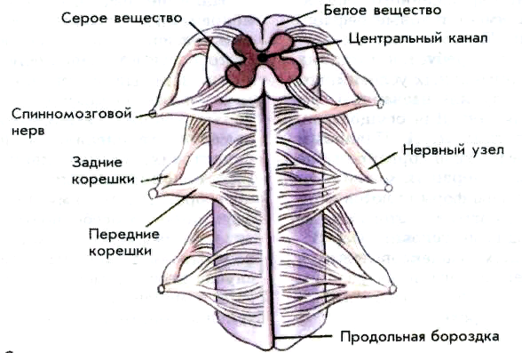
Спинной мозг
Вокруг спинномозгового канала располагается серое вещество, состоящее из тел нервных клеток.
Серое вещество имеет передние, задние и боковые выступы – рога.
Вокруг серого вещества расположено белое вещество. Белое вещество образовано отростками нейронов и формирует проводящие пути, соединяющие спинной мозг с головным.

Slide 25
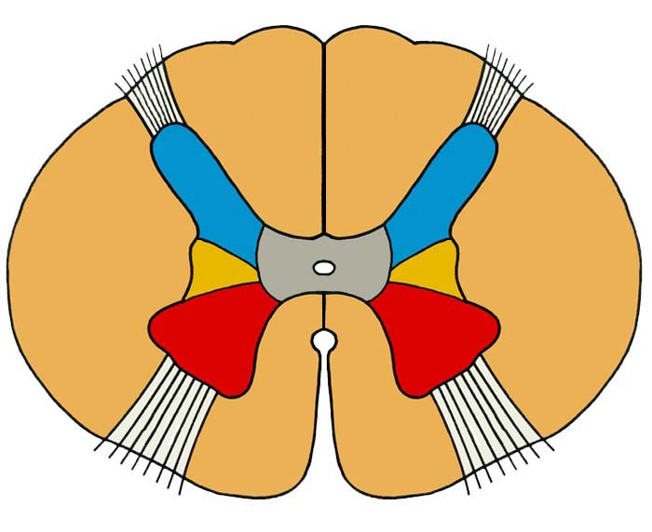
Спинной мозг
Задняя спайка
Спинномозговой канал
Задние рога
Промежуточная
зона серого
вещества
Боковые рога
Передние рога
Передняя спайка

Slide 26
Функции спинного мозга
Рефлекторная – здесь находятся центры безусловных рефлексов
Проводниковая функция – белое вещество спинного мозга обеспечивает связь всех отделов ЦНС
При повреждении спинного мозга у человека может развиться паралич.
Головной мозг регулирует работу спинного!

Slide 27
Спинной мозг - фнкции
Рефлекторная

Slide 28
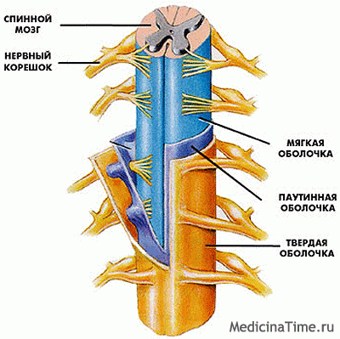
Спинной мозг - функции
Проводящая
Через спинной мозг передаются команды от гловного мозга к мышцам, совершающим произвольные движения
Через спинной мозг головной мозг получает информацию о состояни внешней среды.

Slide 29
Строение головного мозга

Slide 30
Промежуточный
мозг
Мозолистое тело
Большие
полушария
Средний мозг
Мозжечок
Мост
Продолговатый мозг

Slide 31
Белое вещество
Серое вещество
Белое вещество составляет
проводящие пути,
связывающие головной мозг
со спинным, а также части
головного мозга
Серое вещество в виде
отдельных скоплений (ядер)
располагается внутри белого,
а также образует
кору головного мозга

Slide 32
Продолговатый мозг
Регуляция:
Дыхания
Пищеварения (слюноотделение, жевание, глотание)
Сердечно-сосудистой системы
Защитные рефлексы:
Чихание, моргание, кашель, рвота

Slide 33
Мост
Появляется только у млекопитающих.
Он выполняет функцию проводящего пути, связывающего продолговатый мозг с вышележащими отделами головного мозга.

Slide 34
Мозжечок
Координация произвольных движений
Сохранение положения тела в пространстве
Регуляция мышечного тонуса и равновесия

Slide 35
Средний мозг
Ориентировочные рефлексы на зрительные и слуховые раздражители (поворот головы и тела в сторону световых или звуковых раздражителей)
Регуляция мышечного тонуса и позы тела
Средний мозг

Slide 36
Промежуточный мозг
Состоит из таламуса и гипоталамуса
Поддержание обмена веществ и энергии на оптимальном уровне
Сбор и оценка поступающей информации от органов чувств
Регуляция сложных движений: бег, ходьба, плавание
Промежуточный мозг

Slide 37
Большие полушария
Боковая борозда
Центральная
борозда
Теменная
доля
Лобная доля
Затылочная
доля
Височная
доля

Slide 38
Затылочные доли – зрительная чувствительность
Височные доли – слуховая, вкусовая, обонятельная чувствительность
Лобные доли – произвольные внимание, произвольные движения
Теменные доли – кожно-мышечная чувствительность

Slide 39
С большими полушариями мозга связаны:
Память
Речь
Мышление
Творческие процессы
Личностные качества

Slide 40
Типы нервной системы по анатомо-функциональному принципу
Соматическая
Вегетативная (автономная)
Регулирует работу скелетных мышц
Осуществляя связь организма с внешней средой
С ее помощью, по собственному желанию, мы можем управлять деятельностью скелетной мускулатуры.
Регулирует работу внутренних органов
Управляет активностью гладкой и сердечной мускулатурой и железами
Управляет реакциями обмена веществ
Работает непроизвольно.

Slide 41
Отличие вегетативного отдела от соматического
Автономный отдел регулирует работу внутренних органов не прямо, а через нервные узлы.
Нейроны узла посылают более редкие импульсы, не нарушающие работу сердца и других органов.

Slide 42
Вегетативная нервная система
Выделяют два отдела вегетативной нервной системы: парасимпатический и симпатический.
Центры парасимпатического отдела расположены в головном и спинном мозге. Парасимпатический отдел оказывает изолированное, непосредственное влияние на функцию органа.
Центральный отдел симпатической нервной системы расположен в спинном мозге. При возбуждении симпатической нервной системы происходит одновременное воздействие на функции разных органов.

Slide 43
Вегетативная (автономная) нервная система
Симпатический отдел «настраивает» органы на работу в условиях интенсивной внешней деятельности организма (борьба, бегство и т.п.), а парасимпатический — на работу в условиях внешнего покоя (поглощение пищи, сон и т.п.).

Slide 44
Нервные центры
Симпатический отдел
Парасимпатический отдел
Серое вещество спинного мозга, от шейных до крестцовых сегментов.
Некоторые узлы располагаются в нервных сплетениях (солнечное нервное сплетение)
Головной мозг и крестцовые сегменты спинного мозга
Парный блуждающий нерв с центрами в продолговатом мозге.

Slide 47
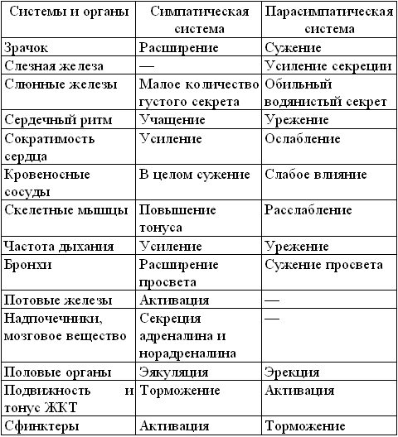

Slide 48
Самостоятельная работа
//-- Часть А --// А1. В основе нервной регуляции лежит 1) электрохимическая передача сигнала 2) химическая передача сигнала 3) механическое распространение сигнала 4) химическая и механическая передача сигнала А2. Центральная нервная система состоит из 1) головного мозга 2) спинного мозга 3) головного, спинного мозга и нервов 4) головного и спинного мозга А3. Элементарной единицей нервной ткани является 1) нефрон 2) аксон 3) нейрон 4) дендрит А4. Место передачи нервного импульса с нейрона на нейрон называется 1) телом нейрона 3) нервным узлом 2) нервным синапсом 4) вставочным нейроном

Slide 49
А5. При возбуждении вкусовых рецепторов начинает выделяться слюна. Эта реакция называется 1) инстинкт 3) рефлекс 2) привычка 4) навык А6. Вегетативная нервная система регулирует деятельность 1) дыхательных мышц 3) сердечной мышцы 2) мышц лица 4) мышц конечностей А7. Какой участок рефлекторной дуги передает сигнал вставочному нейрону 1) чувствительный нейрон 3) рецептор 2) двигательный нейрон 4) рабочий орган

Slide 50
А8. Рецептор раздражается сигналом, поступившим от 1) чувствительного нейрона 2) вставочного нейрона 3) двигательного нейрона 4) внешнего или внутреннего раздражителя А9. Длинные отростки нейронов объединяются в 1) нервные волокна 3) серое вещество мозга 2) рефлекторные дуги 4) глиальные клетки А10. Медиатор обеспечивает передачу возбуждения в виде 1) электрического сигнала 2) механического раздражения 3) химического сигнала 4) звукового сигнала

Slide 51
А11. Во время обеда у автомобилиста сработала автосигнализация. Что из перечисленного может произойти в этот момент в коре головного мозга этого человека 1) возбуждение в зрительном центре 2) торможение в пищеварительном центре 3) возбуждение в пищеварительном центре 4) торможение в слуховом центре А12. При ожоге возбуждение возникает 1) в телах исполнительных нейронов 2) в рецепторах 3) в любом участке нервной ткани 4) во вставочных нейронах А13. Функция вставочных нейронов спинного мозга заключается в 1) восприятии раздражения 2) проведении импульсов от рецепторов к ЦНС 3) проведении импульсов от ЦНС к органам 4) проведении импульсов внутри ЦНС

Slide 52
//-- Часть В --// В1. Выберите звенья рефлекторной дуги, передающие импульс от органа в ЦНС 1) двигательный нейрон 4) вставочный нейрон 2) рецептор 5) двигательный нейрон 3) чувствительный нейрон 6) нервный центр В2. Каковы функции рецепторов? 1) восприятие раздражения из внешней среды 2) проведение импульса из спинного мозга в головной 3) анализ раздражения в коре мозга 4) преобразование раздражения в нервный импульс 5) проведение импульса по нерву 6) прием сигнала от внутренних органов

Slide 53
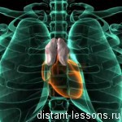
Вопросы на повторение
Где находятся гипофиз и щитовидная железа.
(в «турецком седле» - особом углублении костей черепа; на передней стенке гортани)
Какая это железа?
Каково ее основное назначение?
(тимус – вилочковая железа, вырабатывает лимфоциты для
иммунитета)
3. Почему в одних случаях увеличение интенсивности функций гипофиза приводит к гигантизму, а в других к акромегалии? С чем это связано?
(у детей трубчатые кости растут в длину, а у взрослых рост останавливается)

Slide 54
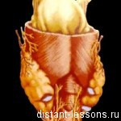
Вопросы на повторение
3. Что это за железы?
Каково их основное назначение?
(уровень содержания кальция в организме)
4. Как влияет недостаток йода в почве на образование «зоба». Какие меры профилактики «зоба» используют?
(недостаток йода в продуктах питания приводит к разрастанию тканей щитовидной железы – зобу; к поваренной соли добавляют иодид калия)

Slide 55
Вопросы на повторение
5.Почему поджелудочную железу относят к железам смешанной секреции?
(вырабатывает пище­варительный сок – внешняя секреция, выделяет в кровь гормон инсулин – внутренняя секреция)
6. В чем причина сахарного диабета?
(избыточная или недостаточная функция поджелудочной железы)
7. При стрессе в кровь выделяется гормон адреналин, под действием которого
1. кровеносные сосуды кожи сужаются, частота сердечных сокращений (ЧСС) растет, просвет бронхов увеличивается
2. кровеносные сосуды кожи расширяются, ЧСС падает, просвет бронхов увеличивается
3. кровеносные сосуды кожи расширяются, ЧСС растет, просвет бронхов сужается
4. кровеносные сосуды кожи сужаются, ЧСС падает, просвет бронхов увеличивается
1. кровеносные сосуды кожи сужаются, частота сердечных сокращений (ЧСС) растет, просвет бронхов увеличивается

